Slide 1
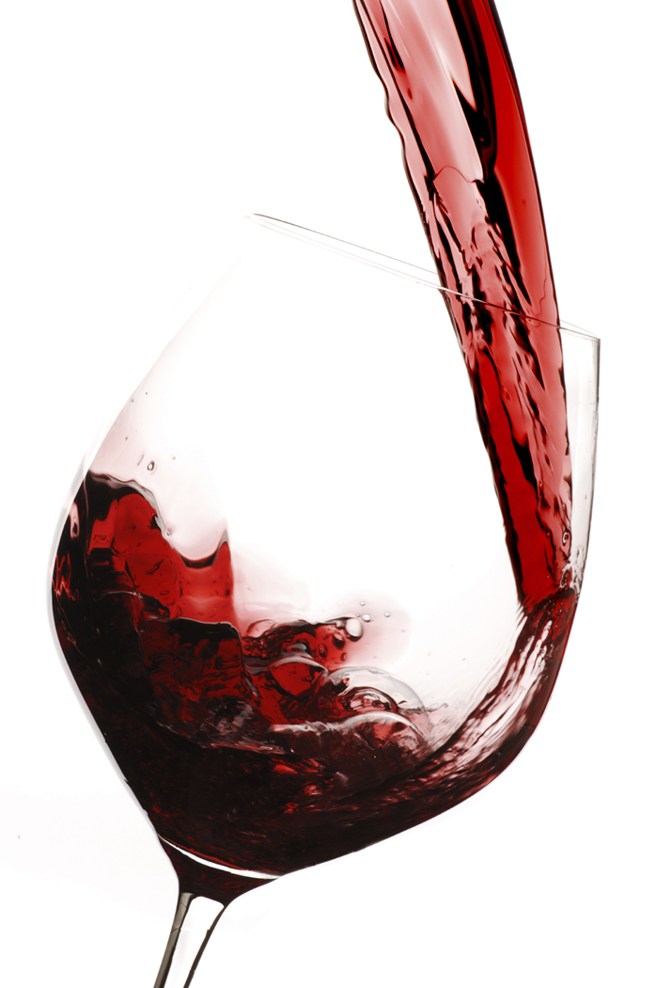
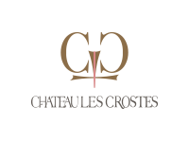
Le Château Les Crostes est situé au milieu d’une forêt de pins, à proximité de la charmante petite ville médiévale : Lorgues. Le Château date du 17ème siècle, entouré par un jardin spacieux, une oliveraie et un vignoble vallonné. Produire du vin d’excellence n’est possible qu’au moyen d’un travail laborieux. L’entretien du vignoble est soigneusement optimisé. Au fil des années les installations ont été modernisées. Désormais, la vinification se fait dans des cuves en inox ultra-modernes avec un réglage automatique des températures, afin de conserver les précieux arômes. Le jus est extrait par gravité. La cave d’élevage avec ces fûts traditionnels en chêne, est creusée dans une colline pour maintenir une température constante.

Slide 2
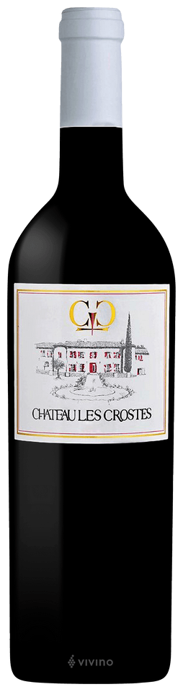
Cabernet Sauvignon, Syrah
Château Les Crostes Rouge 2017 A.O.P. Côtes de Provence
Est un rouge racé, soyeux avec beaucoup de corps et de rondeur, aux arômes d'épices, de griotte et des notes de poivre. A maturité.
Il accompagnera une cuisine très variée.

